Slide 1
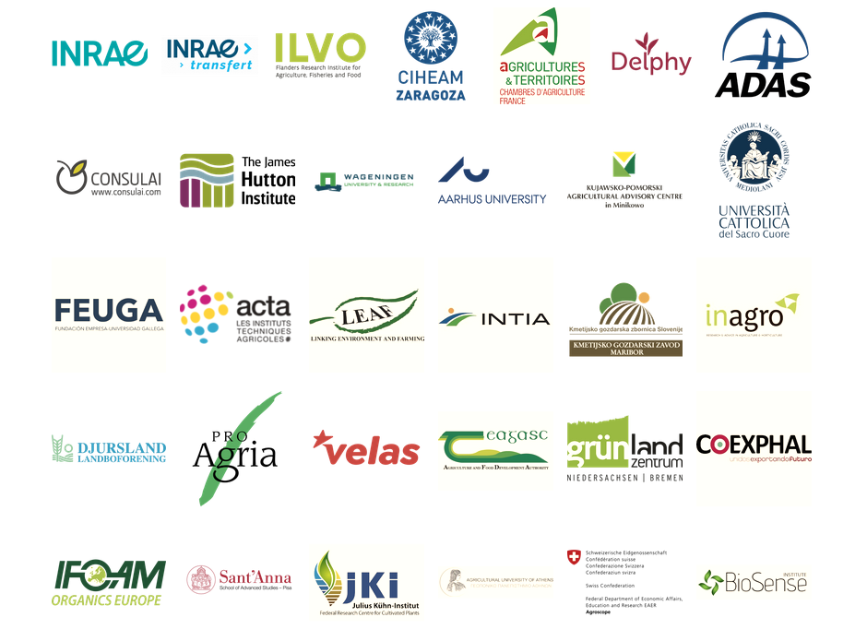
Demonetwerken bestendigen, verbinden en uitbreiden
Laure Triste, ILVO
Brussel, 13/02/2024

Slide 2

Doel
Een strategie bedenken over hoe de IPMWORKS demonetwerken kunnen behouden blijven, verankerd worden en uitgebreid worden na het project.
Hub

Slide 3
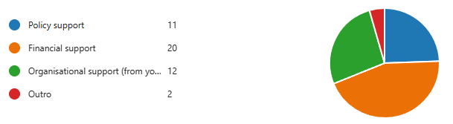
Behouden blijven
90% van de hub coaches vermeldden de nood aan financiële ondersteuning nadat het project is afgelopen:
Beleidsondersteuning 11
Financiële ondersteuning 20
Organisatorische ondersteuning 12
Andere 2

Slide 4
Behouden blijven
Strategy for Long Term Sustainability
Doel:
200 Hubs met 2500 landbouwers verspreid over Europa
Financiering – 2 componenten
Een LIFE project voor de financiering van algemene coordinatie van het network
  Werkplan, capacity building, peer-to-peer kennisuitwisseling over grenzen heen, communicatie, data verzameling en analyse
Hubs voorzien “eigen” funding
  National/regional private/public funding
  Bekijken hoe GLB financiering voor landbouwdemonstraties kan aangewend worden
  Linken aan bestaande initiatieven

Slide 5
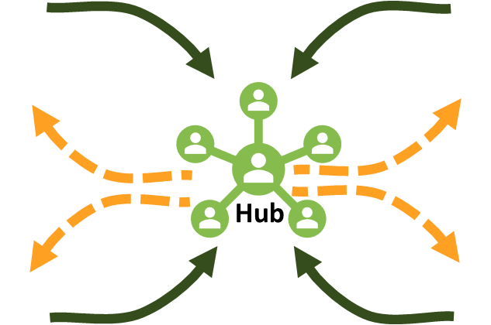
Verbinden
Hoe kunnen andere actoren in het AKIS de hubs ondersteunen in de basiselementen van een hub?
Landbouwers aantrekken
Facilitatoren aanleveren/ondersteunen/opleiden
Demonstraties organiseren
Uitwisselingen tussen hubs organiseren
Experten aanleveren
Teeltbegeleiding en monitoring
Experimenten bij landbouwers begeleiden
Financiering

Slide 6
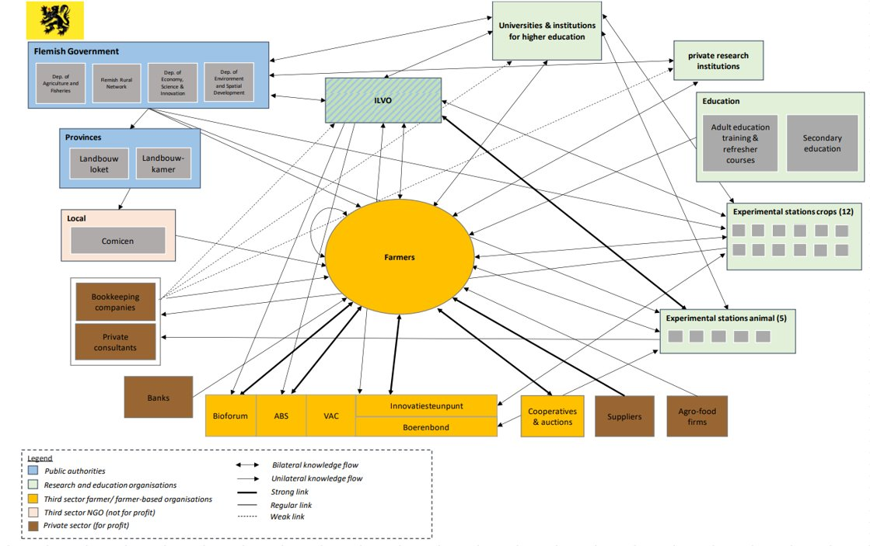
Verankeren

Slide 7
Verbinden
Hoe kan de kennis die gecreeërd wordt in de hubs verder verspreid worden naar landbouwers? Welke rol kunnen deze hubs spelen in het AKIS? Welke informatie is voor jullie interessant?

Slide 8
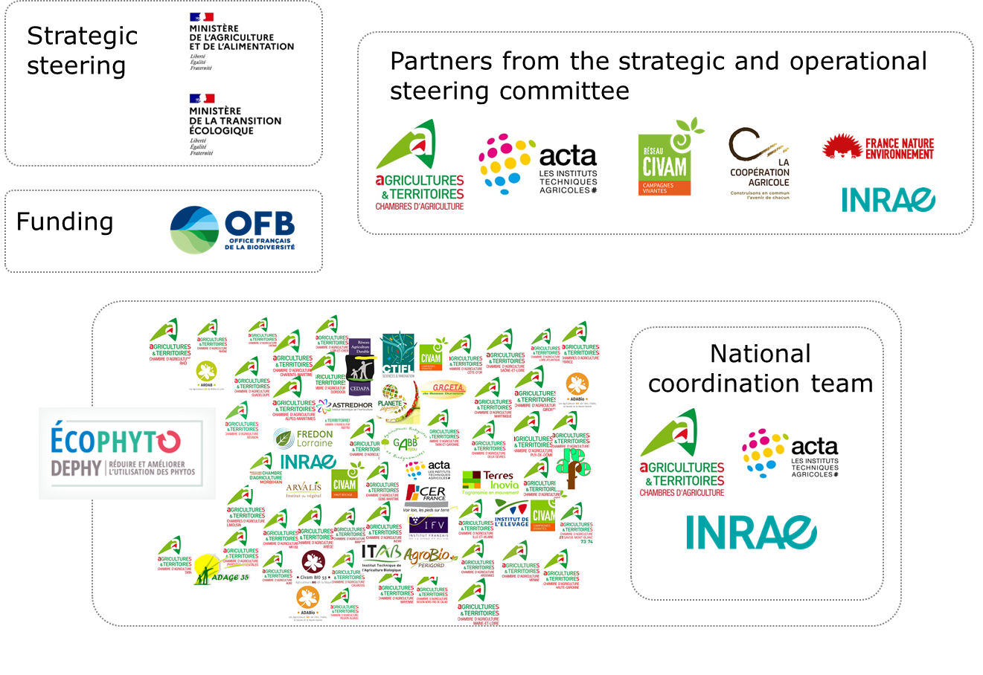
Uitbreiden
Frankrijk: The Ecophyto II+ plan
(nationaal plan voor reductie van pesticidegebruik)
→ DEPHY netwerk (multi-partner organisatie

Slide 9
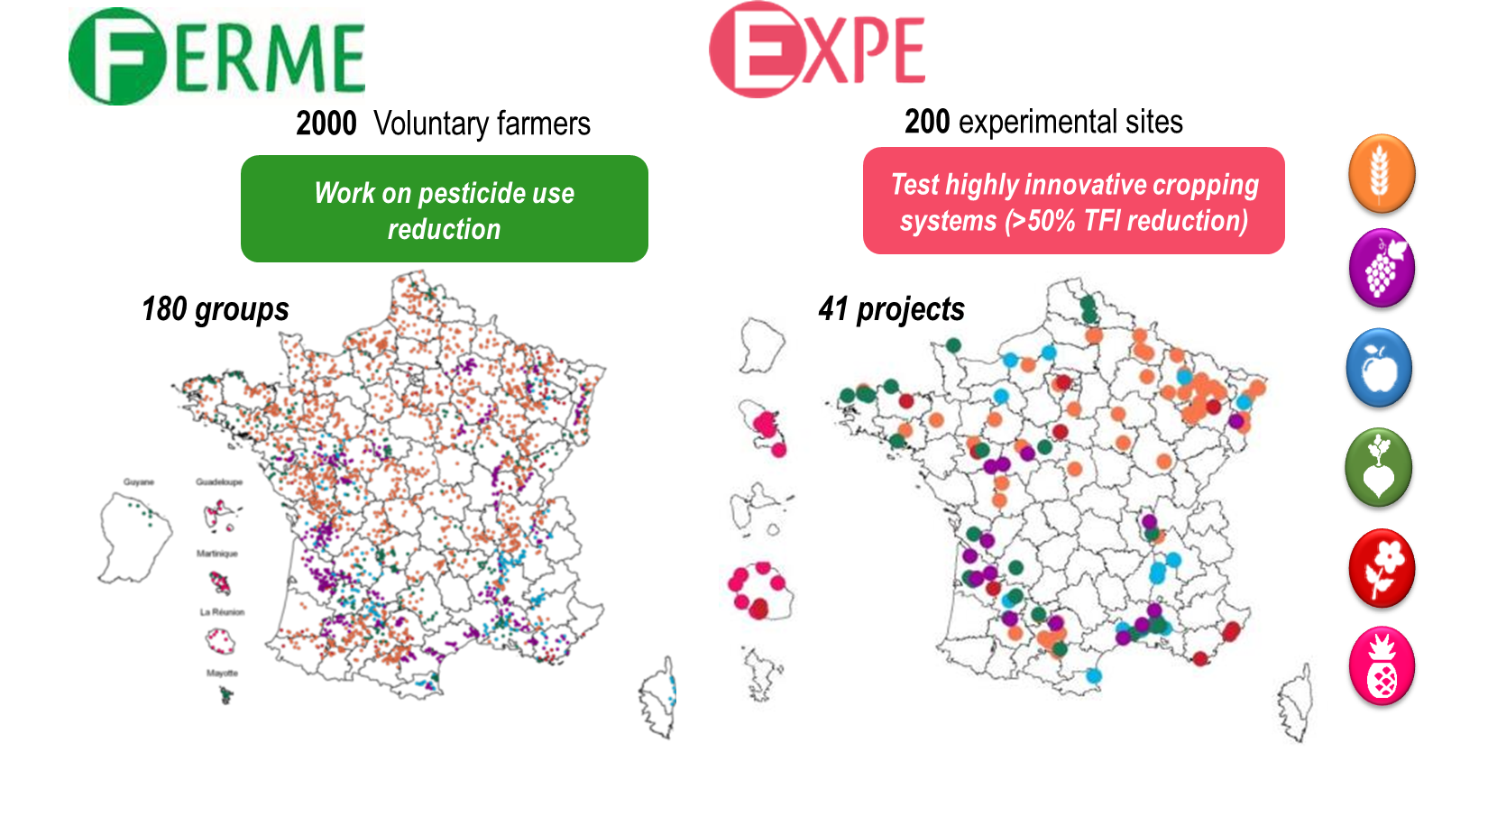
Uitbreiden
DEPHY netwerk

Slide 10
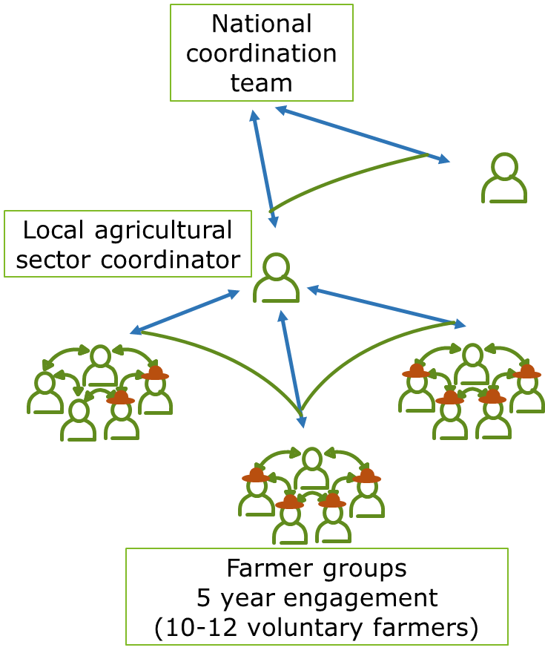
Uitbreiden
DEPHY netwerk

Slide 11




Four main farmer group networks
Economic and Environmental Interest Groups (GIEE): Using the strengh of farmer groups to support agroecological transition (aiming at social, economical and environmental performance)
Demontration, Experiment and reference Production on reduced pestitide use systems (DEPHY): Using the strengh of farmer groups to implement alternatives to pesticide use
30 000 Groups : Larger farmer groups aiming at adpating and transfering recognised alternative practices to pesticide use, including practices experienced in the DEPHY network
Operationnal Groups : Multiactor project aiming at finding collectively an innnovative solution to a territorial issue. These projects group actors such as farmers, extension services, farmers, private companies…

Slide 12



Groupes 30 000 – An extension of the DEPHY Farm network
Will to extend the principles of the DEPHY Farm network to transfer tested agricultural practices reducing pesticide use reduction to a wider public of farmers
Call organised at the regional level, and funded by the regional water bodies through Ecophyto funding
Examples of water bodies

Slide 13
Future of the networks
Agricultural upraise : Pause in the Ecophyto II+ plan until February until a the new plan is announced (Ecophyto 2030)
  Actions regarding the DEPHY Farm network are assured until 2026
Talks to merge GIEE and Groupes 30 000 fundings

Slide 14
Uitbreiden
Hoe kan het aantal hubs in Vlaanderen vergroot worden?
Wat zou een verdere uitbreiding van het network tegenhouden?

Slide 15




CONTACT DETAILS
THANKS!
IPMWORKS is a FarmDemo aligned project and is partnered with the IPM Decisions Project

